Slide 1
27. ITUG-Jahrestagung 2021
Von der Fassungsedition zum Lesetext
TUSTEP als Hilfsmittel im Berner ›Parzival‹-Projekt
Christian Griesinger M. A., Bergische Universität Wuppertal

Slide 2
Arbeitsschritte und TUSTEP-Kommandos
Arbeitsschritte | TUSTEP-Kommandos
Transkription der Textzeugen, Konstitution der Editionstexte, Erstellen der Apparate | #EDIERE, #KOPIERE, Editormakros
Kollation der Textzeugen | #VERGLEICHE, #VAUFBEREITE
Satz von Editionstext mit Apparaten | #SATZ, #*AUMBRUCH, #*PSAUS
Registererstellung, Kontroll- und Statistikprogramme | #RVORBEREITE, #SORTIERE, #RAUFBEREITE, #KOPIERE
Export der Daten nach SQL | #KOPIERE, #UMWANDLE
Konvertierung der Daten nach TEI-XML | TUSCRIPT

Slide 3
Neues Ziel: Zusätzliche Leseausgabe des ›Parzival‹
Zielsetzung:
Leseausgabe für den akademischen Unterricht auf der
Basis der kritischen Fassungsedition
Vorbereitung der Daten mithilfe von TUSTEP
Bearbeitung und Satz mithilfe von TUSTEP

Slide 4
Überlieferung des ›Parzival‹
Insgesamt 89 Textzeugen aus der Zeit von ca. 1200 bis ca. 1500:
  16 größtenteils vollständige Handschriften
  (min. ca. 16.500 – max. ca. 25.000 überlieferte Verse)
  72 überwiegend fragmentarische Handschriften
  (min. 6 – max. 3.500 überlieferte Verse)
  1 Frühdruck von 1477
  (nahezu vollständiger Text)

Slide 5
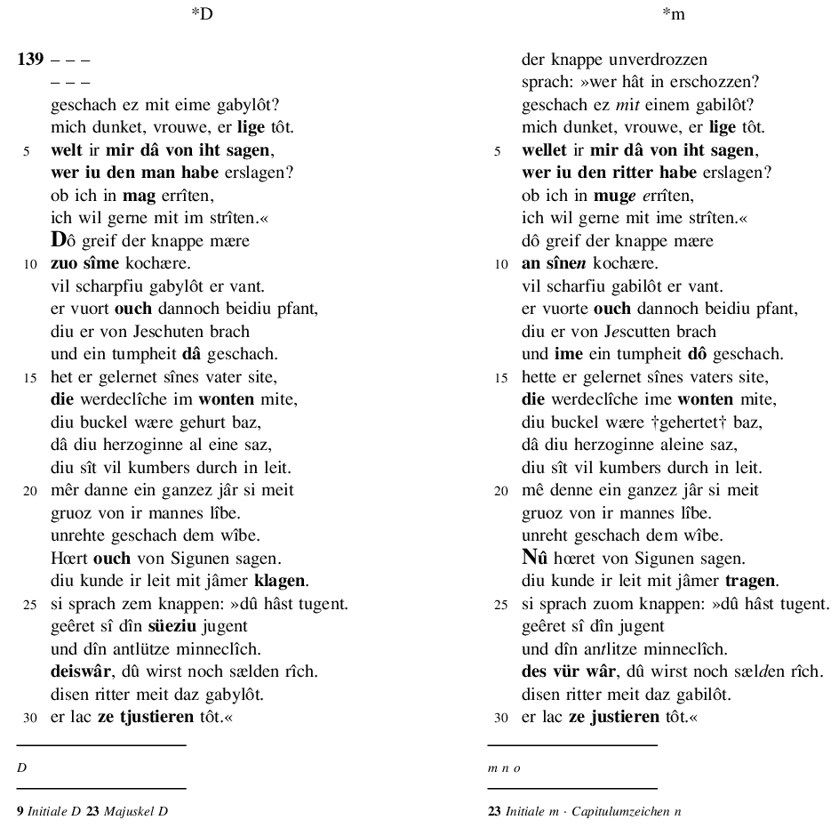
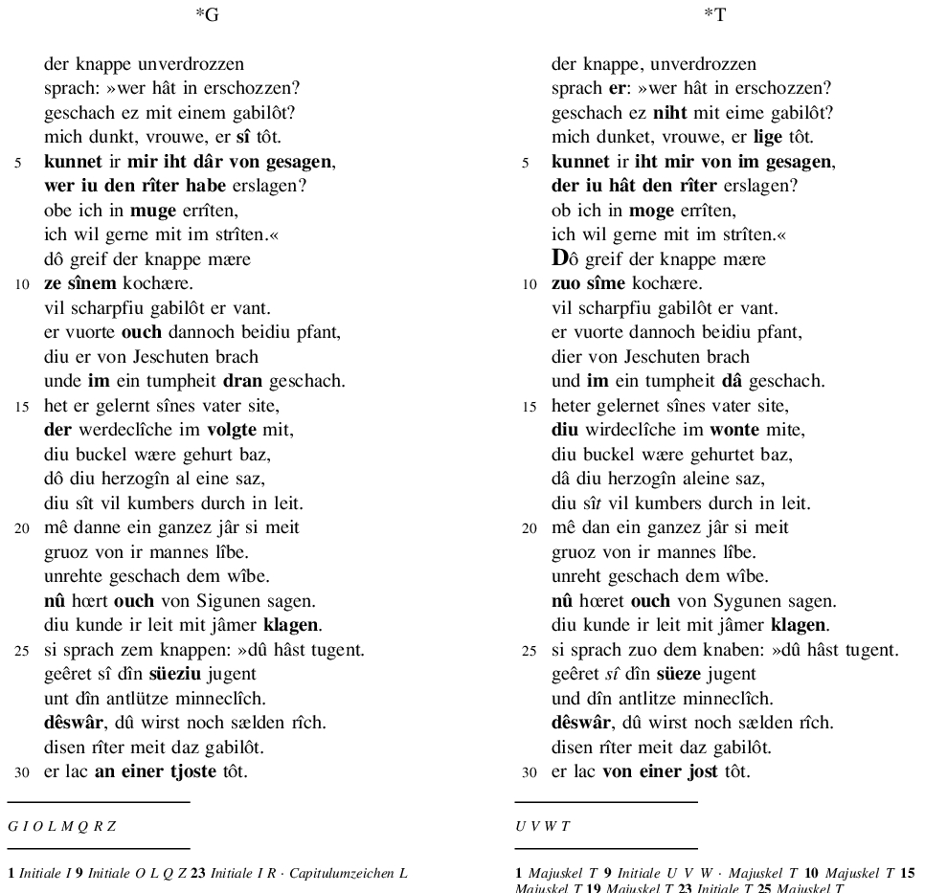
Vierspaltige Fasssungsedition

Slide 6
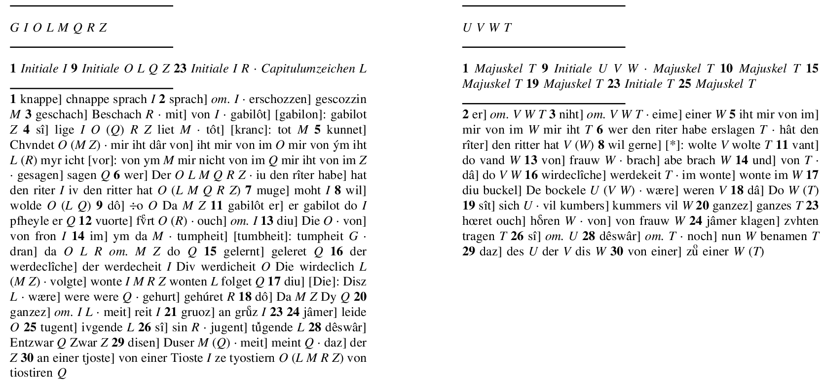
Editionsapparate

Slide 7
Zusammenfassung
Bisheriges Ziel:
Wissenschaftliche Referenzausgabe
Vier Fassungen spaltensynoptisch mit drei Apparatebenen
Vollständige Erschließung aller bekannten und erhaltenen Textzeugen
Fokus auf Überlieferung und Überlieferungsgeschichte

Slide 8
Konzept Leseausgabe
Neues Ziel:
Leseausgabe für den akademischen Unterricht
Oben drei Spalten
  links: Fassungstext von *D
  mittig: Lesarten der Fassungen *G/*T
  rechts: Übersetzung von Brüggen, Lindemann, Ziegeler
Unten drei Apparatebenen
  links: Textzeugenliste, Gliederungselemente und Lesarten der Fassung *m sowie der Textzeugen
  rechts: Erläuterung zur Übersetzung, Kommentare zu *G/*T-Lesarten
Fokus auf Erschließung/Verständnis des Textes, Dokumentieren nur der wichtigsten Lesarten

Slide 9
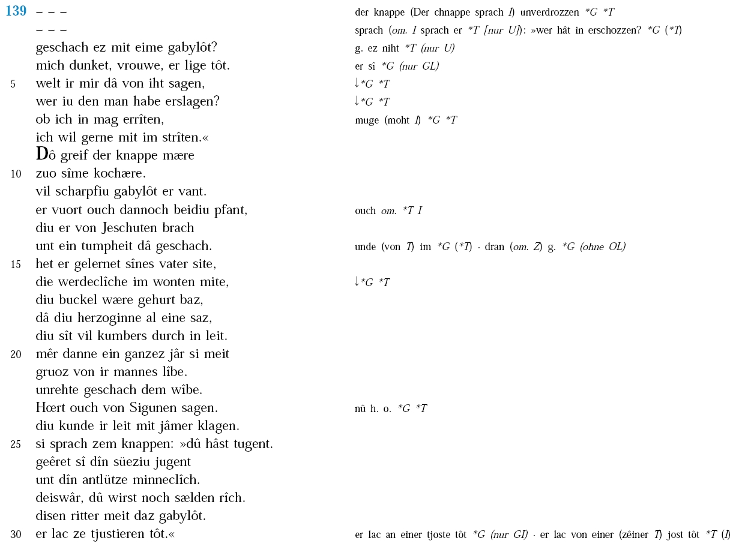
Leseausgabe obere Hälfte
Platzhalter
für Übersetzung

Slide 10
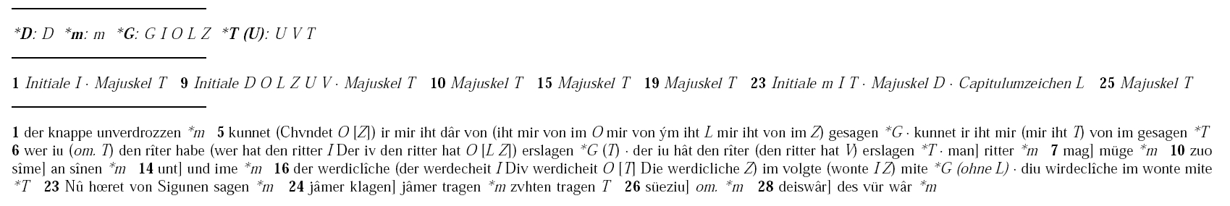
Leseausgabe untere Hälfte
noch ohne Platz in der unteren Hälfte:
- Erläuterungen zur Übersetzung
- Kommentare zu *G/*T-Lesarten
(deswegen »Überlaufen« der Apparateinträge über Spaltengrenzen)

Slide 11
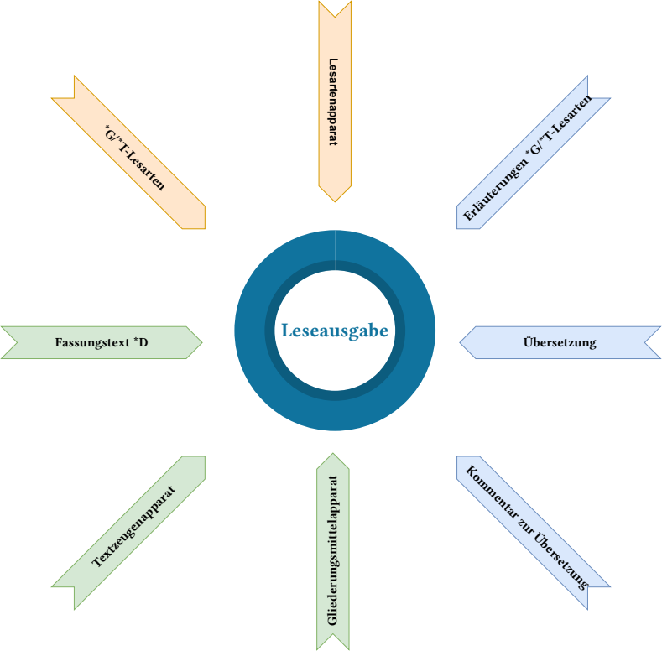
Quellen der Leseausgabe
grün:
vollautomatisch erstellt
orange:
vollautomatisch vorbereitet, manuell nachbearbeitet
blau:
externe Quellen, manuell erstellt, automatischer Import

Slide 12
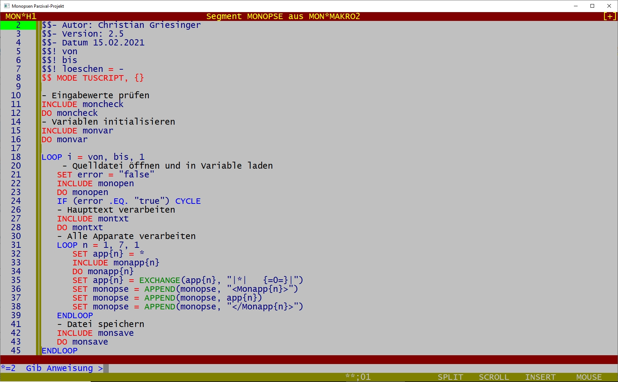
Hauptprogramm zur Steuerung, Einbinden von Segmenten

Slide 13
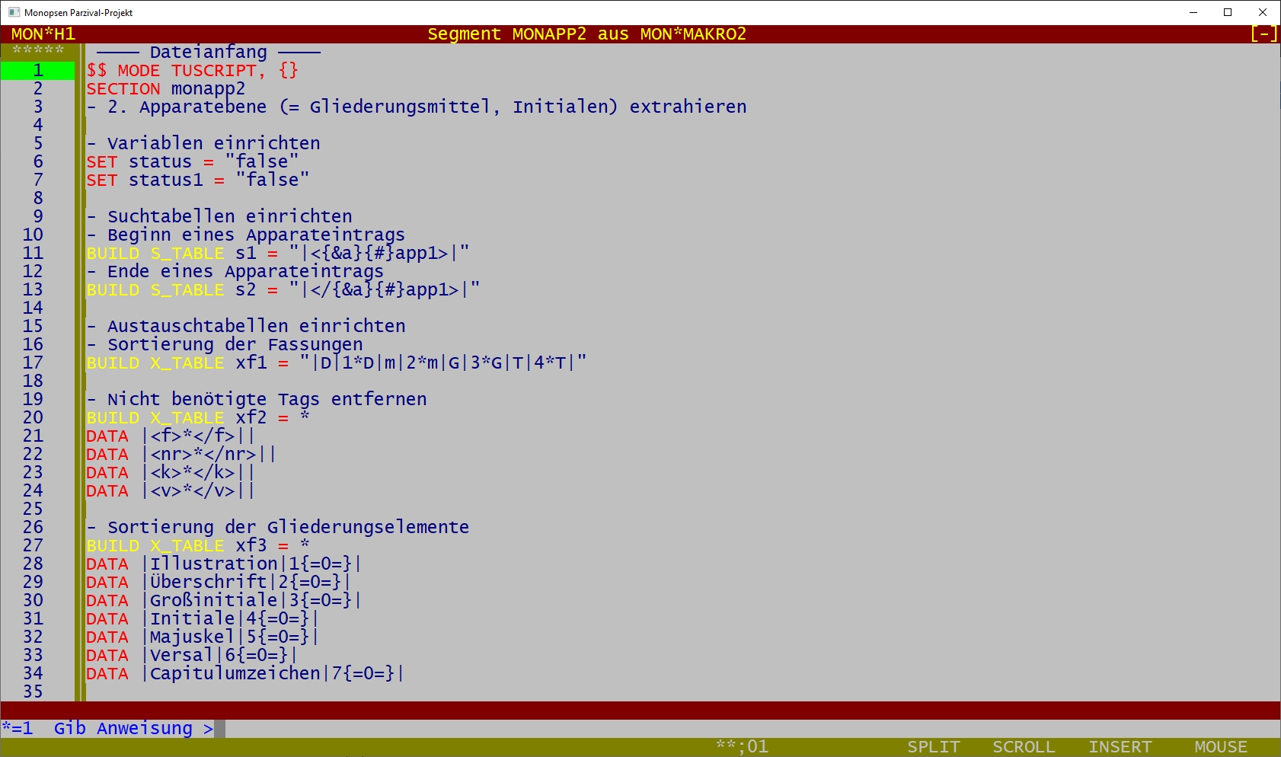
Section, Variablen,
Such- und Austauschtabellen

Slide 14
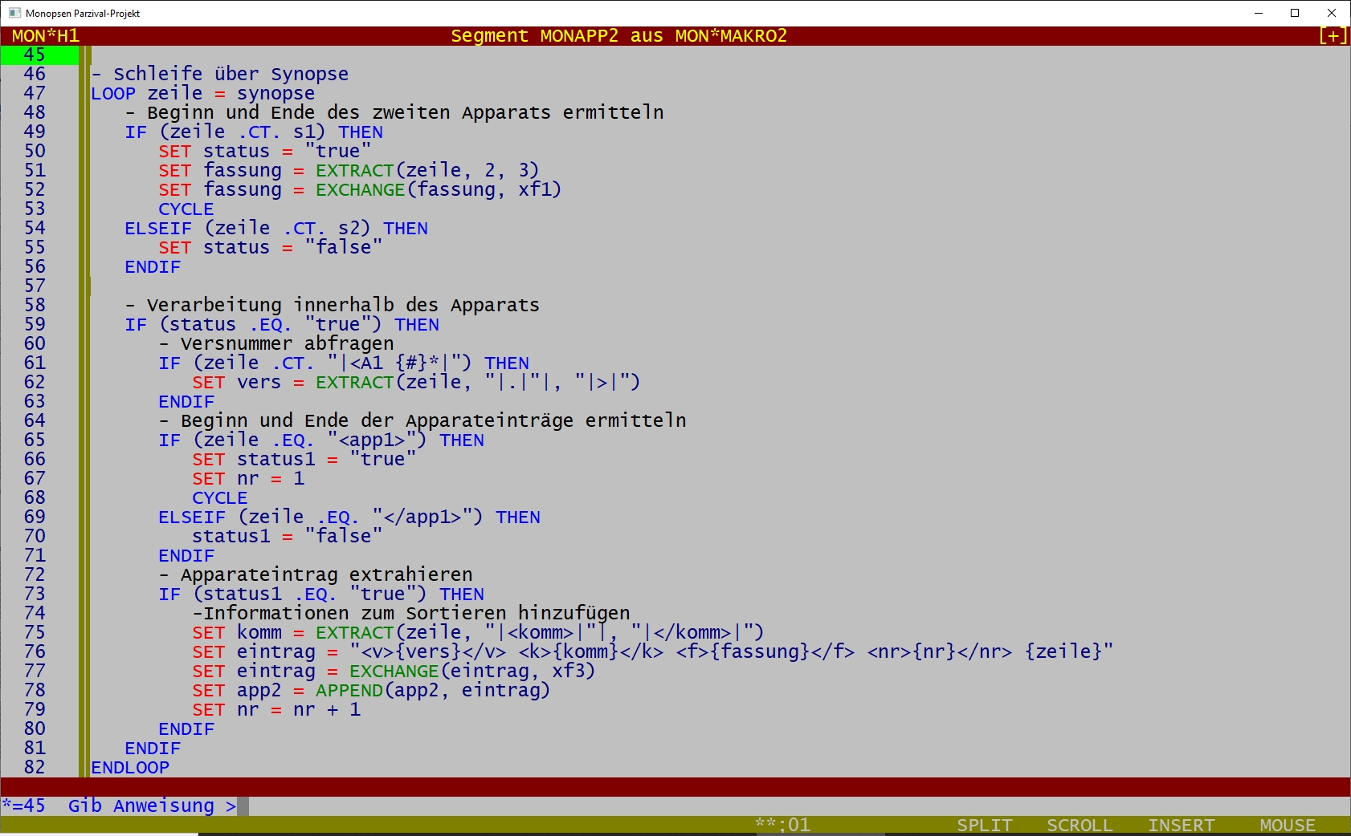
Schleifen, If-Abfragen, Funktionen

Slide 15
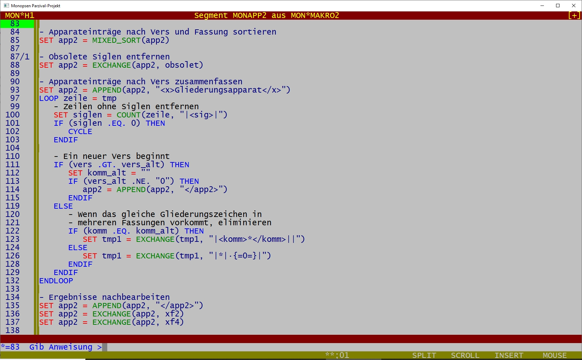
Weitere Funktionen

Slide 16
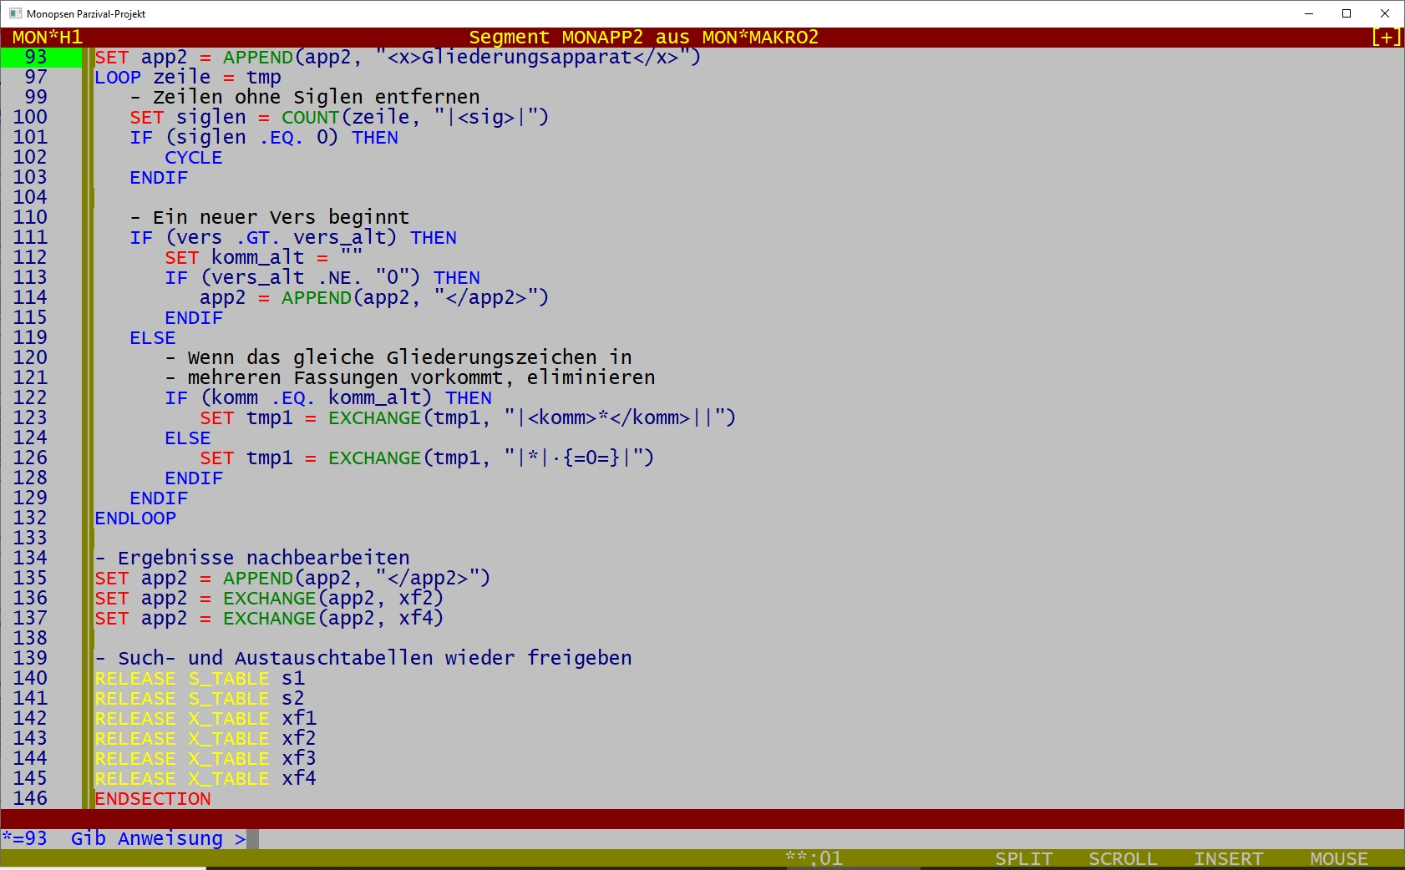
Nachbearbeitung und Freigeben der Tabellen

Slide 17
Schluss
Vielen Dank für TUSTEP und für Ihre Aufmerksamkeit!

